Slide 1
Space Debris
Torben Blei
Jiaxin Liu
Philipp Schollmeier
Ziqing Yu
20. Dezember 2022, Stuttgart

Slide 2
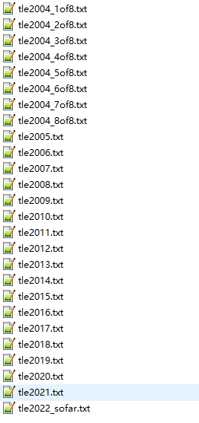
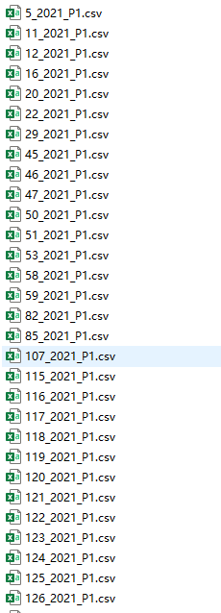
Daten vorbereiten
Original von space-track
Nachgearbeitete csv Datein

Slide 3
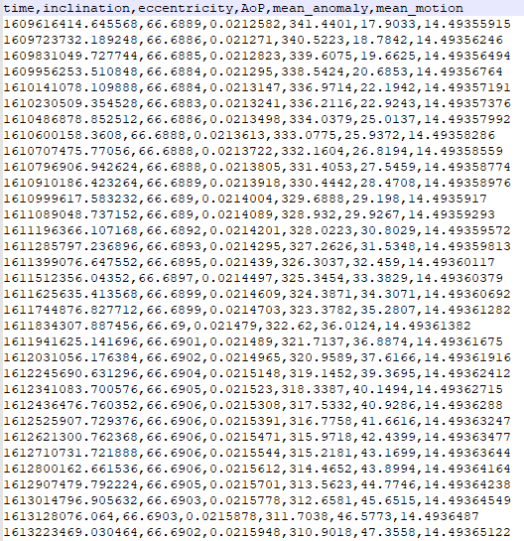
Daten vorbereiten
csv Format
1. Zeit wird in Unixtime transportiert
2. Andere Daten von TLE direct extrahiert

Slide 4
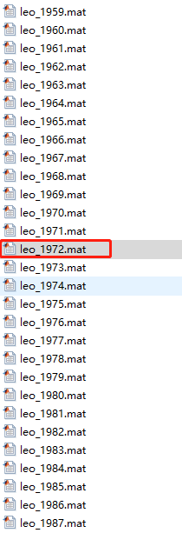
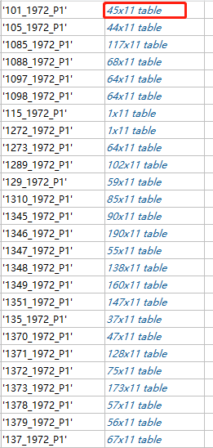
Daten vorbereiten

Slide 5
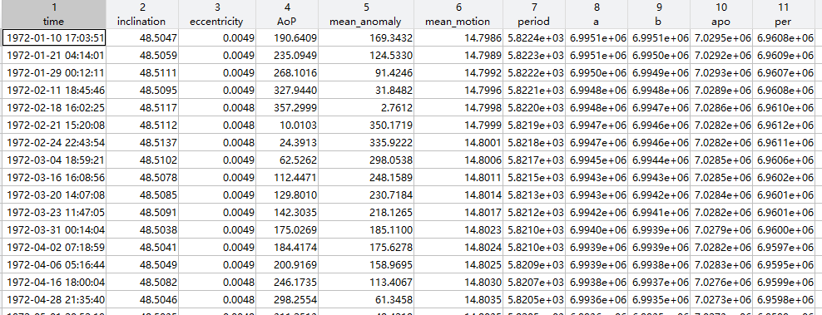
Daten vorbereiten
1. Zeit in matlab datetime transformiert
2. Halbeachse, Apogäum, Perigäum werden berechnet

Slide 6
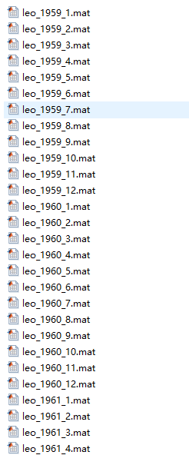
Daten vorbereiten
Datenstruktur ähnlich,
monatliche Mittelwerte berechnet

Slide 7
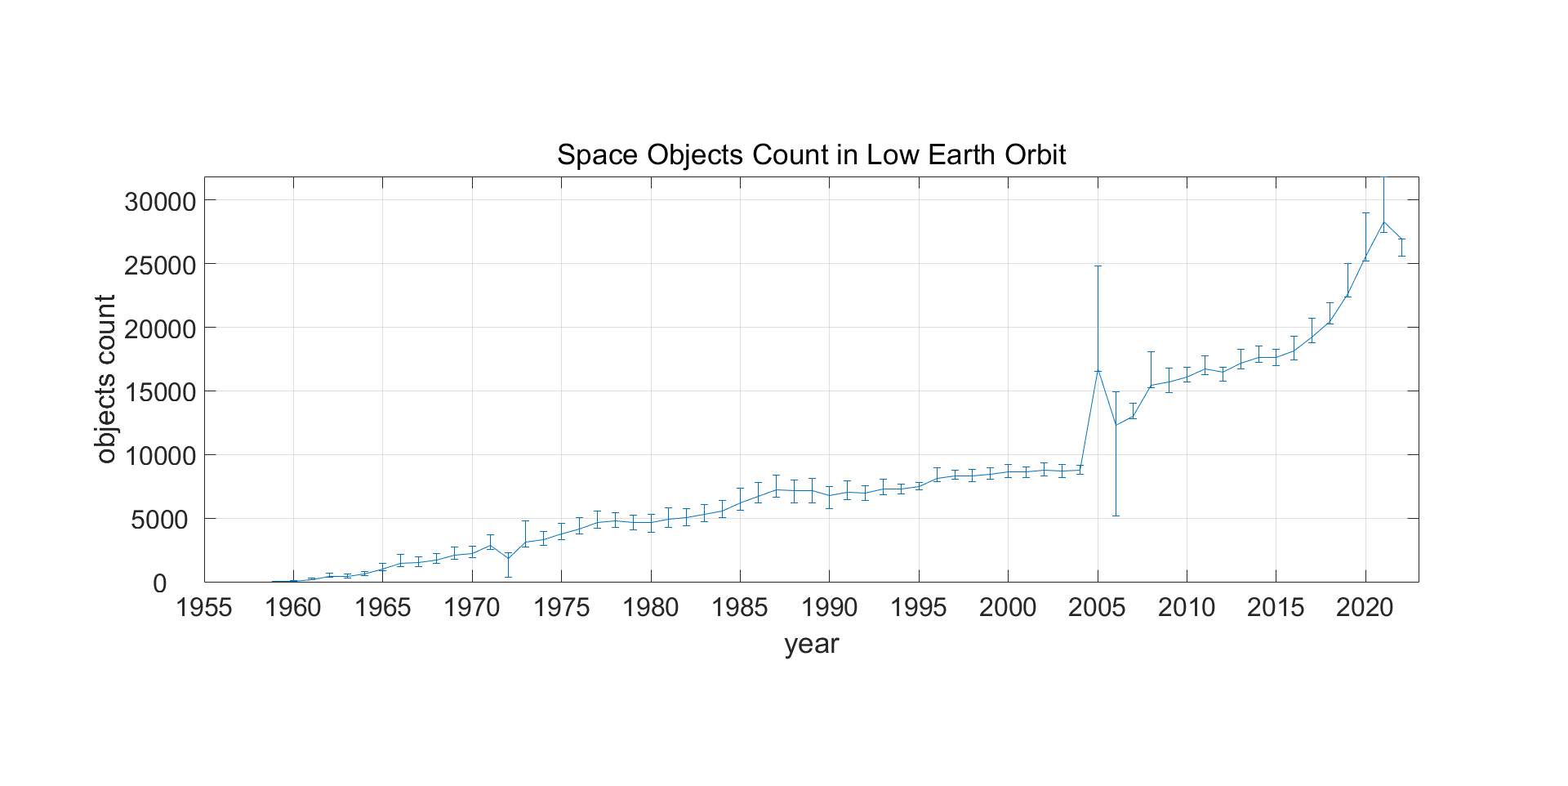
Objects count
Die Errorbar zeigt, im Vergleich zum letzten Jahr wie viele neue Objekten
gab es und wie viele Objekten nicht mehr detektiert worden.
Der Grund für den erhebliche Anstieg im Jahr 2005 liegt vermutlich an
originalen Datenfehlern
Ab 2017 ist das Wachstum schneller

